Slide 1
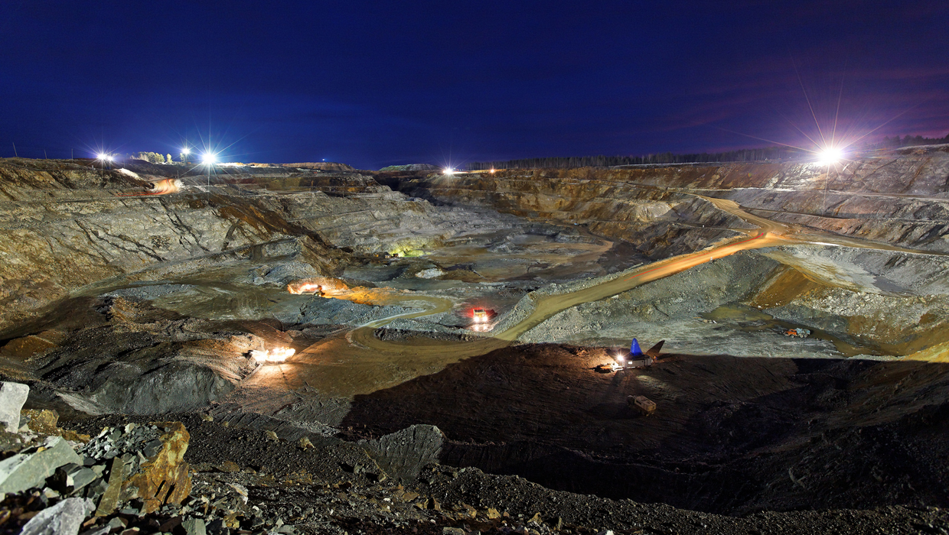
Процессы планирования и учета на горнодобывающих предприятиях в линейке программных продуктов 1С:Горнодобывающая промышленность как инструмент комплексного подхода к обучению
Константин Давкаев Директор компании «Синерго»

Slide 2
Пользователи 1С:Горнодобывающая промышленность
Наши клиенты – крупные горнодобывающие предприятия России

Slide 3
1С:Горнодобывающая промышленность
Виды предприятий и специальности пользователей
Предприятия, на которых работают наши продукты:
Уголь
Нерудные полезные ископаемые
Россыпи
Руда
Геологоразведка
Переработка и обогащение
Отгрузка различным транспортом
Добыча
Специальности и профессии пользователей
Геологи
Инженеры-технологи по переработке
Механики
Горные инженеры
Экономисты предприятия
Специалисты по транспорту
Специалисты по качеству
Экономисты по труду

Slide 4
1С:ERP Горнодобывающая промышленность
Возможности продукта
Процессы, реализованные в продукте покрывают практически все задачи по планированию и учету горнодобывающих предприятий – от геологии и добычи до бухгалтерского учета, расчета заработной платы и бюджетирования.
Изучение возможностей продукта позволяет получить комплексное представление о работе и процессах горнодобывающего предприятия, связать полученные по предметам знания в общую картину.

Slide 5
1С:ERP Горнодобывающая промышленность
для учебных заведений
В 2022 году выпущен вариант поставки «1С:ERP Горнодобывающая промышленность» для обучения в высших и средних учебных заведениях на 20 рабочих мест.
В комплект поставки входит методическое пособие с практическими примерами отраслевой конфигурации по различным разделам учета. Каждый пример пошагово описывает действия пользователя в программе для получения результата процесса.
1С:ERP
Горнодобывающая
промышленность 2 для обучения в высших и средних учебных заведениях
В 2023 году панируется выпуск комплекта вопросов для сертификации «1С:Профессионал» по программным продуктам «1С:Горнодобывающая промышленность» и запуск приемки экзамена в авторизованных центрах сертификации и сертификационных экзаменационных центрах.
В учебных заведениях заключивших с фирмой 1С "Соглашение о сертификации учащихся высших и средних учебных заведений по программе "1С:Профессионал" предусмотрены льготы за прохождение экзамена студентами.

Slide 6
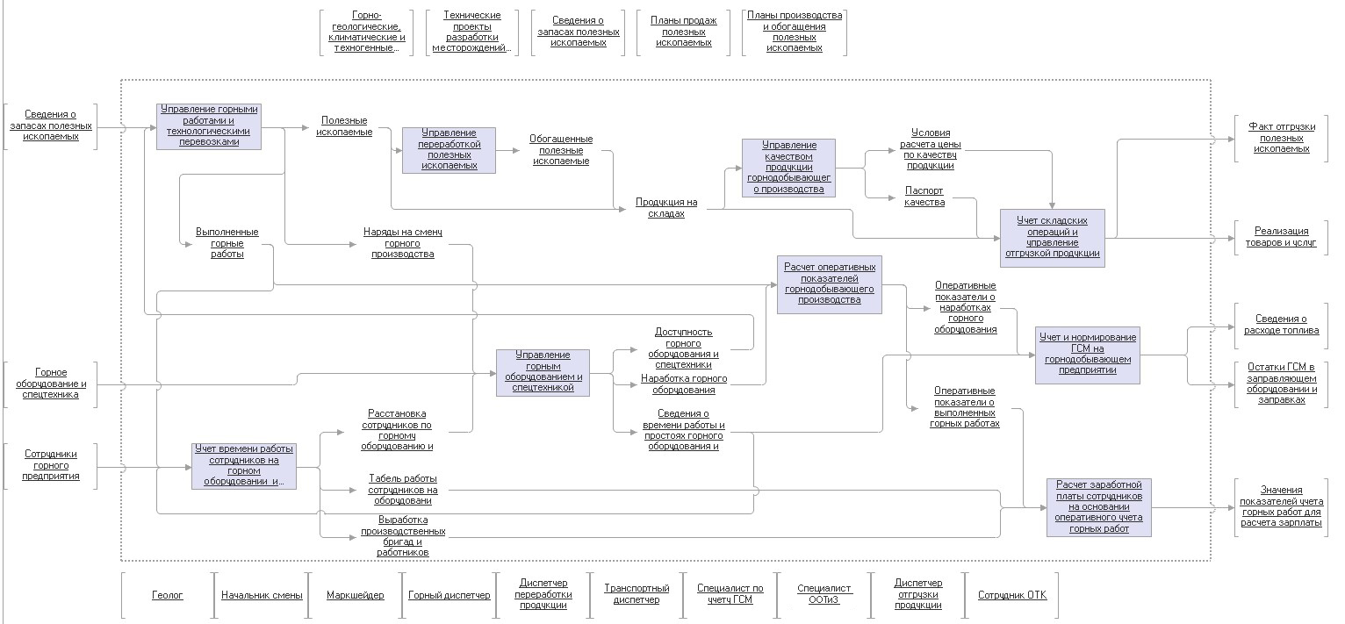
Функциональная модель 1С:Горнодобывающая промышленность в 1С:Система проектирования прикладных решений
В модели 1С:СППР описаны функции, процессы и роли пользователей системы. Модель идет в поставке продукта и доступна онлайн в сервисе "1С:Облачная карта прикладных решений". Модель интегрирована в решение.

Slide 7
1С:Горнодобывающая промышленность
Отраслевые возможности
АСД, ВЕСОВЫЕ
SCADA, ВЕСОВЫЕ
АСУ ЖД, ВЕСОВЫЕ
ГГИС
УПРАВЛЕНИЕ ГЕОЛОГО-РАЗВЕДОЧНЫМИ И ГОРНЫМИ РАБОТАМИ
УПРАВЛЕНИЕ ПЕРЕРАБОТКОЙ ПРОДУКЦИИ
УПРАВЛЕНИЕ ПЕРЕМЕЩЕНИЕМ И ОТГРУЗКОЙ ПРОДУКЦИИ
LIMS, Весовые
ОПЕРАТИВНЫЙ УЧЕТ ДВИЖЕНИЯ И КАЧЕСТВА ПРОДУКЦИИ
Шихтование | Перемаркировка | Отбор проб | Результаты анализов | Качество | Баланс продукции
АСД, АЗС
УПРАВЛЕНИЕ ОБОРУДОВАНИЕМ, УЧЕТ И НОРМИРОВАНИЕ ГСМ
Время работа и простои | Путевые листы | ГСМ | Шины | Счетчики | Хозтранспорт и спецтехника
АСД, СКУД
УЧЕТ РАБОТЫ СОТРУДНИКОВ И РАСЧЕТ ЗАРАБОТНОЙ ПЛАТЫ
Табелирование | Расстановка | Выработка | Расчет зарплаты | Допуски к оборудованию

Slide 8
Производственное планирование
Бюджеты доходов и расходов
ПРОЦЕССЫ
1
Годовое, месячное и декадное планирование геологоразведочных и горных работ
Годовое, месячное и декадное планирование переработки
Годовое, месячное и декадное планирование отгрузки и перемещения продукции
Годовое и месячное планирование остатков на складах
Годовое и месячное планирование доступности оборудования и ППР
Планы потребностей, закупок и продаж в количественном финансовом выражении
Бюджеты доходов и расходов
ПЛАНЫ ПРОИЗВОДСТВА
ПЛАНЫ ПОТРЕБНОСТЕЙ И ЗАКУПОК
ПЛАНЫ ПРОДАЖ
Запасы полезных ископаемых
Условия горных работ
ПЛАНЫ ПРОИЗВОДСТВА ГОРНЫХ РАБОТ
ПЛАНЫ ПЕРЕРАБОТКИ
ПЛАНЫ ОСТАТКОВ ПОСТУПЛЕНИЯ, ПЕРЕМЕЩЕНИЯ И ОТГРУЗКИ
Нормы технологических перевозок
ПЛАНЫ ДОСТУПНОСТИ ОБОРУДОВАНИЯ
Нормы горных работ
НАРАБОТКА ОБОРУДОВАНИЯ И ЗАКАЗЫ НА РЕМОНТ

Slide 9
Управление горными и геологоразведочными работами
ГГИС
УЧЕТ ЗАПАСОВ ПОЛЕЗНЫХ ИСКОПАЕМЫХ ПОТЕРИ И РАЗУБОЖИВАНИЕ
ПРОЦЕССЫ
1
Учет запасов полезных ископаемых с загрузкой информации из ГГИС
Нормирование производительности горного оборудования и самосвалов
Объемно-календарное и сменное планирование геологоразведочных и горных работ
Учет горных работ с загрузкой информации из АСД и весовых складов полезных ископаемых
Учет маркзамеров, потерь и разубоживания с загрузкой информации из ГГИС
Формирование потребности в нормируемых ТМЦ и услугах
Отражение в управленческом и бухгалтерском учете
НОРМИРОВАНИЕ РАБОТ И ПЕРЕВОЗОК
ОБЪЕМНО-КАЛЕНДАРНОЕ ПЛАНИРОВАНИЕ
АСД, ВЕСОВЫЕ
СМЕННОЕ ПЛАНИРОВАНИЕ
ОПЕРАТИВНЫЙ УЧЕТ КОЛИЧЕСТВЕННЫХ И КАЧЕСТВЕННЫХ ПОКАЗАТЕЛЕЙ
МАРКШЕЙДЕРСКИЕ ЗАМЕРЫ, ПРИЕМКА ГОРНЫХ РАБОТ
АНАЛИЗ УЧЕТА ГОРНЫХ РАБОТ
ОТРАЖЕНИЕ В УПРАВЛЕНЧЕСКОМ УЧЕТЕ
9

Slide 10
Управление переработкой и подготовкой к переработке
ПРОЦЕССЫ
ШИХТОВАНИЕ
1
Учет шихтования
Цифровая модель фабрики и схема технологического контроля качества
Нормирование процесса переработки
Объемно-календарное и сменное планирование переработки
Учет сырья, материалов, продуктов и отходов переработки, простоев оборудования, технологических показателей с возможностью загрузки из SCADA и весовых
Учет незавершенного производства
Учет переработки по давальческой схеме
Формирование потребности в нормируемых ТМЦ и услугах
Отражение переработки в управленческом и бухгалтерском учете
НОРМИРОВАНИЕ ПЕРЕРАБОТКИ
ОБЪЕМНО-КАЛЕНДАРНОЕ ПЛАНИРОВАНИЕ ПЕРЕРАБОТКИ
СМЕННОЕ ПЛАНИРОВАНИЕ ПЕРЕРАБОТКИ
SCADA, ВЕСОВЫЕ
ОПЕРАТИВНЫЙ УЧЕТ ПЕРЕРАБОТКИ, НЕЗАВЕРШЕННОГО ПРОИЗВОДСТВА И ТЕХНОЛОГИЧЕСКИХ ПОКАЗАТЕЛЕЙ
КОРРЕКТИРОВКА ПЕРЕРАБОТКИ ПРОДУКЦИИ
АНАЛИЗ ПЕРЕРАБОТКИ ПРОДУКЦИИ
ОТРАЖЕНИЕ В УПРАВЛЕНЧЕСКОМ УЧЕТЕ
10

Slide 11
Управление качеством и баланс металлов
ПЛАНЫ ПО КАЧЕСТВУ ДОБЫЧЕ, ПЕРЕРАБОТКЕ,
ПОСТУПЛЕНИЮ И ОТГРУЗКЕ
ПРОЦЕССЫ
ЗАЯВКИ НА ОТБОР ПРОБ
ДОКУМЕНТЫ - ОСНОВАНИЯ
КАЧЕСТВО ДОБЫТОЙ ГОРНОЙ МАССЫ
1
Учет проб, результатов лабораторных анализов и паспортов качества
Учета брака, несоответствия и перемаркировка продукции
Установка качества добываемой, перерабатываемой и отгружаемой продукции
Формирование баланса металлов
Расчет стоимости отгружаемой продукции по качеству
Отгрузка и перемещение продукции различными видами транспорта
КАЧЕСТВО ПОСТУПАЮЩЕЙ ПРОДУКЦИИ
ОТБОР ПРОБ
КОРРЕКТИРОВКА КАЧЕСТВА ПРОДУКЦИИ НА СКЛАДАХ
АНАЛИЗ КАЧЕСТВА
ЗАКАЗЫ НА ИСПЫТАНИЯ
РЕЗУЛЬТАТЫ ИСПЫТАНИЙ
КАЧЕСТВО СЫРЬЯ, ОТХОДОВ И ПРОДУКЦИИ ПЕРЕРАБОТКИ
БАЛАНС МЕТАЛЛОВ
ПАСПОРТ КАЧЕСТВА
УЧЕТ БРАКА И НЕСООТВЕТСТВИЙ
ОТГРУЗКА ПРОДУКЦИИ
РАСЧЕТ ЦЕНЫ ПО КАЧЕСТВУ ПРОДУКЦИИ
ПОСТУПЛЕНИЕ ПРОДУКЦИИ
РЕАЛИЗАЦИЯ ТОВАРОВ
ПОСТУПЛЕНИЕ ТОВАРОВ
11

Slide 12
Управление складами и отгрузкой продукции
УСТАНОВКА ЦЕН И ПЛАНИРОВАНИЕ ОТГРУЗКИ
ПРОЦЕССЫ
1
ПЕРЕМАРКИРОВКА, МАРКШЕЙДЕРСКИЕ ЗАМЕРЫ
Перемаркировка продукции на складах
Корректировка остатков на складах по результатам маркшейдерских замеров
Управление условиями отгрузки
Лимитирование и разрешение на отгрузку
Отгрузка по талонам и картам
Интеграция с весовыми
Учет поступления, отгрузки и перемещения продукции различными видами транспорта или без транспорта
Учет вагонов и повагонный учет движения продукции при применении железнодорожного транспорта
Отражение движения продукции в управленческом и бухгалтерском учете
УСЛОВИЯ ОТГРУЗКИ
РАЗРЕШЕНИЯ НА ОТГРУЗКУ
ТАЛОНЫ
КАРТЫ
ДВИЖЕНИЕ ПРОДУКЦИИ
ВЕСОВЫЕ
ОТГРУЗКА
ПОСТУПЛЕНИЕ
ПЕРЕМЕЩЕНИЕ
БЕЗ ТРАНСПОРТА
ОТРАЖЕНИЕ В УПРАВЛЕНЕСКОМ УЧЕТЕ
12

Slide 13
Отгрузка железнодорожным транспортом
ПРОЦЕССЫ
УСЛОВИЯ И ПЛАНЫ ПОСТАВКИ, ОТГРУЗКИ И ПЕРЕМЕЩЕНИЯ
1
МНЕВРОВЫЕ РАБОТЫ
Планирование отгрузки жд транспортом
Учет движения и простоев вагонов на путях необщего пользования от поступления до отправки
Учет поступления, перемещения и отгрузки продукции жд транспортом
Нормирование грузовых операций
Управление погрузкой вагонов
Учет маневровых работ
Анализ дислокации вагонов
Интеграция с АСУ ЖД (ЭТРАН) и весовыми
ДИСЛОКАЦИЯ, ПОСТУПЛЕНИЕ И ПОДАЧА ВАГОНОВ
АСУ ЖД, Весовые
РАЗРЕШЕНИЯ НА ОТГРУЗКУ, НАРЯДЫ НА ПОГРУЗКУ
РАЗГРУЗКА, ПОГРУЗКА И ПЕРЕМЕЩЕНИЕ ВАГОНОВ
ФОРМИРОВАНИЕ ОТПРАВОК И УБОРКА ВАГОНОВ
ПАСПОРТ КАЧЕСТВА
РАСЧЕТ ЦЕНЫ ПО КАЧЕСТВУ
ОТГРУЗКА И КОРРЕКТИРОВКА ОТГРУЗКИ Ж/Д ТРАНСПОРТОМ
ДИСЛОКАЦИЯ И ДОСТАВКА ВАГОНОВ
ОТРАЖЕНИЕ В УПРАВЛЕНЧЕСКОМ УЧЕТЕ
13

Slide 14
Отгрузка автомобильным транспортом
УСЛОВИЯ ОТГРУЗКИ
ПРОЦЕССЫ
1
РАЗРЕШЕНИЕ НА ОТГРУЗКУ
РАЗРЕШЕНИЕ НА ВОЗВРАТ
Планирование отгрузки автотранспортом
Лимитирование отгрузки по талонам и картам
Учет и нормирование отгрузки
Учет поступления, перемещения и отгрузки продукции авто транспортом
Контроль максимально допустимой нагрузки на ось
Интеграция с весовыми
КОНТРОЛЬ МАКСИМАЛЬНО ДОПУСТИМОЙ НАГРУЗКИ НА ОСЬ И СПЕЦРЕЗАРЕШЕНИЙ
ВЕСОВЫЕ
ПОСТАВКА
ОТПРАВКА
ВОЗВРАТ
ПЕРЕМЕЩЕНИЕ
ФОРМИРОВАНИЕ ОТПРАВОК И ПОСТУПЛЕНИЙ ПРОДУКЦИИ
ПАСПОРТ КАЧЕСТВА
РАСЧЕТ ЦЕНЫ ПО КАЧЕСТВУ
ОТГРУЗКА И КОРРЕКТИРОВКА ОТГРУЗКИ И ПОСТУПЛЕНИЕ АВТОТРАНСПОРТОМ
ОТРАЖЕНИЕ В УПРАВЛЕНЧЕСКОМ УЧЕТЕ
14

Slide 15
Управление оборудованием
ПЛАНИРОВАНИЕ ДОСТУПНОСТИ
ЗАЯВКИ НА ТРАНСПОРТ
ПРОЦЕССЫ
1
Планирование доступности оборудования и ППР
Заявки, планирование и учет работы хозтранспорта и спецтехники
Формирование и учет путевых листов
Учет времени работы и простоев
Учет показаний счетчиков, наработки оборудования, его узлов и агрегатов
Учет и анализ ходимости шин
Формирование потребности в ТМЦ и услугах на обслуживание оборудования, ППР, шинах
План-фактный анализ доступности, технической готовности и использования оборудования
НАРЯДЫ НА РАБОТУ ГОРНОГО ОБОРУДОВАНИЯ, ХОЗТРАНСПОРТА И СПЕЦТЕХНИКИ
РЕГЛАМЕНТИРОВАННЫЕ ПРОСТОИ
СОСТАВ ОБОРУДОВАНИЯ, ВЫВОДИМОГО НА СМЕНУ
ПЕЧАТЬ ПУТЕВЫХ ЛИСТОВ
УЧЕТ ВРЕМЕНИ РАБОТЫ И ПРОСТОЕВ
УЧЕТ ВЫПОЛНЕННЫХ РАБОТ
УЧЕТ ПОКАЗАНИЙ СЧЕТЧИКОВ
И НАРАБОТКИ
АСД
НОРМИРОВАНИЕ И УЧЕТ ШИН
УЧЕТ РАБОТЫ ХОЗТРАНСПОРТА И СПЕЦТЕХНИКИ
ОТРАЖЕНИЕ В УПРАВЛЕНЕСКОМ УЧЕТЕ
15

Slide 16
Учет и нормирование ГСМ
ОБОРУДОВАНИЕ
СКЛАДЫ И ЗАПРАВЩИКИ
ПРОЦЕССЫ
ПАРАМЕТРИЗИРОВАННОЕ НОРМИРОВАНИЕ РАСХОДА ГСМ
ПОСТУПЛЕНИЕ
АСУ АЗС
1
Учет топлива и ГСМ на складах и заправщиках от поступления до заправки и списания
Инвентаризация топлива в резервуарах
Параметризированное нормирование расхода топлива
План-фактный анализ расхода топлива по оборудованию
Формирование потребности в топливе и ГСМ на основании производственных планов и статистики потребления
Отражение расхода топлива и ГСМ в управленческом и бухгалтерском учете
ПЕРЕМЕЩЕНИЕ
СПИСАНИЕ
ЗАПРАВКА
АСД
УЧЕТ РАСХОДА ТОПЛИВА
ЗАМЕРЫ ОСТАТКОВ В РЕЗЕРВУАРАХ
КОРРЕКТИРОВКА ОСТАТКОВ И СЛИВЫ ТОПЛИВА
КОРРЕКТИРОВКА ОСТАТКОВ ГСМ НА СКЛАДАХ И ЗАПРАВЩИКАХ
АНАЛИЗ И ФОРМИРОВАНИЕ ПОТРЕБНОСТИ
ОТРАЖЕНИЕ В УПРАВЛЕНЕСКОМ УЧЕТЕ
16

Slide 17
Управление сотрудниками и расчет заработной платы
ПРОЦЕССЫ
КАДРОВЫЙ УЧЕТ
1
Загрузка данных по кадровому состоянию сотрудников из учетной системы
Расстановка сотрудников по оборудованию
Учет работы сотрудников на оборудовании
Формирование табеля рабочего времени
Расчет выработки и расценок работ бригад и сотрудников
Формирование данных для сдельной и премиальной заработной платы
ДОПУСКИ СОТРУДНИКОВ К ОБОРУДОВАНИЮ И СТАЖИРОВКИ
РАССТАНОВКА СОТРУДНИКОВ ПО ОБОРУДОВАНИЮ
ОПЕРАТИВНОЕ ТАБЕЛИРОВАНИЕ И УЧЕТ РАБОЧЕГО ВРЕМЕНИ СОТРУДНИКОВ
ФОРМИРОВАНИЕ ТАБЕЛЯ РАБОЧЕГО ВРЕМЕНИ
РАСЧЕТ ВЫРАБОТКИ И ПРЕМИЙ
РАСЧЕТ ЗАРАБОТНОЙ ПЛАТЫ
17

Slide 18
1с-mining.ru
Контакт-центр
+7 (3843) 321-101 company@sinergo.ru
Партнерский отдел
+7 (3843) 322-105
sales@sinergo.ru
Линия поддержки
+7 (3843) 321-103
hotline@sinergo.ru
Skype: support-1c.sinergo
1С-Коннект: ЛК 1С:Горнодобывающая промышленность

